Slide 1


Prečo je more slané?

Slide 2

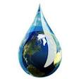
Počúvali ste niekedy, ako klopká dážď na okno?
Vieš, kde všade už bola kvapka dažďa?
Zatvor oči a započúvaj sa do zvukov dažďa.

Slide 3
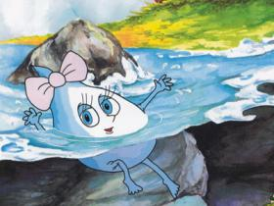
Bola raz jedna veselá, neposedná a veľmi zvedavá Kvapka. A kedže bývala v mori, kde je všade len samá voda a aj ona sama je z vody, túžila sa dostať ďalej... Jej kamarátka rybka sa ani nestačila čudovať, ako sa to vlastne stalo, že prst slniečka jej pomohol, aby sa dostala z vody inam. A tak sa Kvapka vydala z mora na veľkú dobrodružnú cestu po svete. Hádajte kam?
Náučný animovaný rozprávkový seriál Bernadetty Šilingerovej

Slide 4
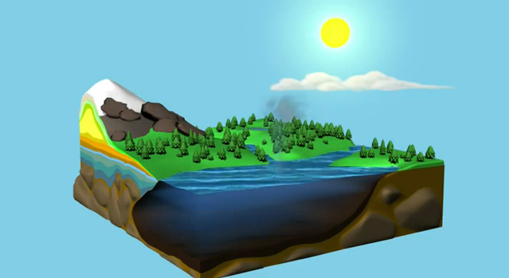
Množstvo vody na zemi sa nemení. Voda mení len svoju podobu.
Porozprávaj o obehu vody v prírode podľa obrázka.
NASA: The Water Cycle [720p]
http://www.youtube.com/watch?v=0_c0ZzZfC8c

Slide 5
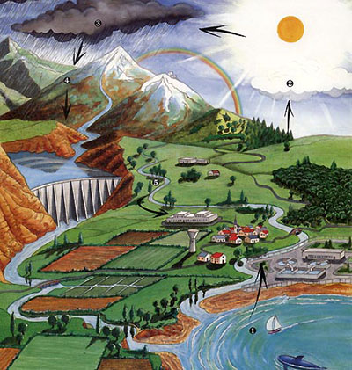
3. zrážanie
2. kondenzácia
4. dážď, presakovanie
5. vodné toky
1. vyparovanie

Slide 6
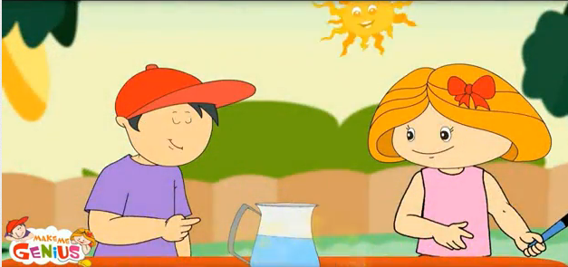
Teraz si vypočujeme o obehu vody v anglickom jazyku.
http://www.youtube.com/watch?v=gY9HG8zUgOE&feature=relmfu
Water Rain Cycle -Full Lesson- Kids -www.makemegenius.com-one of the best Indian education

Slide 7
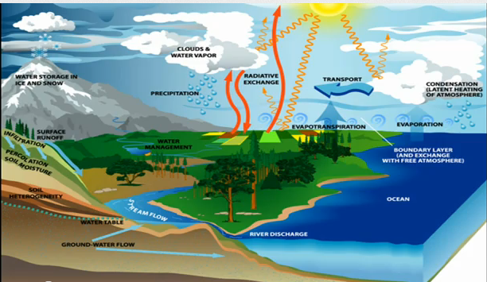
Pieseň o obehu vody v anglickom jazyku.
COOL Water Cycle Song Lyrics
http://www.youtube.com/watch?v=u3QwLYfgwP0

Slide 8
POZOROVANIE
Pomôcky:
kapustný alebo šalátový list,
plastová fólia
Postup:
List obaľte plastovou fóliou.
Čo pozorujeme na druhý deň?
Svoje zistenia si zapíš do zošita.

Slide 9
Voda, ktorá steká do potokov, riek a jazier, sa volá povrchová voda. Povrchovou vodou je aj roztopený sneh, potôčiky vody po daždi. Voda, ktorá vsiakne do zeme, tvorí podzemnú vodu. Povrchová aj podzemná voda sa nazýva sladká voda.
Voda vždy steká smerom nadol, preto sa rieky vlievajú do mora. Vo vode sa rozpúšťajú živiny, tie sa splavia do mora. Morská voda je slaná.

Slide 10

Vieš, kto bol Robinson Crusoe?
Robinson Crusoe bol stroskotanec.
Predstav si, že si aj ty stroskotanec a uviazol si v Červenom mori. Vieš si predstaviť Červené more? Teraz si vytvoríme aj my také more. Ako?

Slide 11
POKUS
Pomôcky:
7 kávových lyžičiek soli, 1 liter vody, sklenenú misku, 1 lyžicu červenej potravinárskej farby
Postup:
Do vody nasyp sedem kávových lyžičiek soli. Miešaj tak dlho, pokiaľ sa soľ nerozpustí. Pridaj červenú farbu. Takto si si vyrobil svoje vlastné more.

Slide 12
Ako stroskotanec na opustenom ostrove máš krásny slnečný deň. Slnko páli, ty si veľmi smädný. Ale na pitie nemáš nič. Okolo teba je samá voda. Napiješ sa vody z mora (z tvojej misky)?
Napi sa a zapíš, aká je voda.
Morská voda obsahuje soľ : 1 g soli na 1 liter vody.
Najčastejšie stroskotanci umierali na ......
nedostatok vody a jedla.

Slide 13
Poznáš slovo SALANITA? Vyhľadaj v slovníku, na internete, čo to slovo znamená.
SALANITA znamená slanosť = rozpustenosť soli vo vode. Meria sa v promiloch (‰) alebo v gramoch na 1 liter.
Zisti, ktoré moria sú najslanšie a ktoré najmenej slané.
Čím viac soli je vo vode, tým sa ti bude lepšie plávať.

Slide 14
Morská voda obsahuje mnoho chemických prvkov. No typickou vlastnosťou je jej slanosť. Práve sodík a chlór, čo je obyčajná kuchynská soľ, tvorí 85 percent látok rozpustených v mori. Obsah soli je v každom mori iný. Prevažne sa obsah soli pohybuje v rozmedzí medzi 33 až 37 promile. Výnimky však potvrdzujú pravidlo. Atypické moria sú možno známe aj Vám. Napr. Červené more je známe svojím extrémnym obsahom soli - až 41 promile a Baltské more zase svojím nízkym obsahom soli - iba niečo nad 7 promile.

Slide 15
Zloženie morskej vody po prvý raz systematicky študovali počas expedície korvety Challenger, ktorú zorganizovala britská vláda na návrh Kráľovskej spoločnosti s cieľom štúdia morskej biológie, výskumu chemických a fyzikálnych vlastností vody, zberu usadenín z morského dna a merania teploty vody. Expedícia sa začala v roku 1872 a skončila takmer o štyri roky neskôr. Na trase merajúcej 38 890 námorných míľ (čo je vyše 72 000 km) v rôznych oblastiach Atlantického, Indického a Tichého oceánu odobrali 77 vzoriek vody.

Slide 16
Zistili, že liter morskej vody z otvoreného oceánu mimo dosahu pevnín obsahuje v priemere 35 gramov rozpustených solí a že tieto soli sú až z 99 % zložené z chlóru, sodíka, horčíka, síranov, vápnika a draslíka. Najpozoruhodnejším zistením však bolo, že vzájomný pomer týchto hlavných zložiek morských solí je stály, bez ohľadu na miesto v celom oceáne. Podiel obsahu solí v morskej vode nazývame slanosťou (salinitou).

Slide 17
Stredozemné more – slanosť od 36 – 39 promile
Čierne more – veľmi nízka slanosť – 13 -18 promile
Jadranské more - slanosť 30 -38,5 promile
Tyrhénske more - 37 -38 promile
Azovské more - 9 – 13,8 promile
Červené more - 42 promile
Mŕtve more - 330 promile
Baltské more - 7 – 7,5 promile

Slide 18
Slanosť mora nie je všade rovnaká, ovplyvňuje ju odparovanie vody, zrieďovanie sladkou vodou (napríklad dažďovými zrážkami alebo prítokom riečnej vody), ale aj pohyby vĺn a morských prúdov. Vnútorné moria alebo zálivy s malým riečnym vtokom a s vysokým výparom mávajú vysokú slanosť, napríklad Jadranské more má až 40 ‰. Naproti tomu silný prítok riečnej vody má za následok zníženú slanosť, napríklad Čierne more má slanosť okolo 17 ‰ a Baltské dokonca len 5 ‰.

Slide 19
Soľ je potrebná na prežitie pre všetkých živých tvorov vrátane ľudí. Ľudia ju preto už oddávna získavajú odparovaním morskej vody alebo ju dolujú ako horninu (tzv. kamennú soľ) a používajú ako prísadu do jedál.
Soľ je jedným z mála nerastov, ktoré ľudia jedia. Morskú vodu však človek piť nemôže nielen preto, že je veľmi slaná a tak trocha horkastá, ale najmä preto, že by si veľmi vážne poškodil zdravie.

Slide 20
Soli je v mori toľko, že by pokryla celú našu Zem do výšky 150 metrov.
Vyplával si na more a slnko zatienil mrak. Nebo sa zatiahlo. Ochladilo sa a začal fúkať silný vietor. Spustila sa búrka a tvoje trosky sa začali zmietať vo vlnách.
Kde sa vzali vlny?
Na vznik vodnej vlny je potrebný impulz (vhodenie kameňa, zemetrasenie, vietor), vodná vlna sa následne šíri všetkými smermi od miesta vzniku.

Slide 21
Konečne si dorazil k brehu a potrebuješ rýchlo uhasiť smäd. Ako sa volá voda, ktorú denne piješ?
Voda, ktorú nepoužívaš k pitiu, ale môžeš si v nej umyť ruky, sa nazýva ....
Tvoja dobrodružná cesta končí. Ako správny stroskotanec si zapíšeš svoje poznatky a zistíš nasledujúce údaje:
rieka dĺžka kontinent
Amazonka 5980
Mississippi 6671
Níl 6570
pitná
nepitná
Južná Amerika
Severná Amerika
Afrika

Slide 22





Voda sa nachádza nielen v moriach a v riekach, ale aj v telách rastlín a živočíchov. Život bez vody nie je možný.

Slide 23
POKUSY
Teraz si urobíme viaceré pokusy, aby sme zistili rôzne informácie o vode.

Slide 24
Ako dlho vydrží človek bez vody?
Napíšte si na papierik svoj tip.
Ustavične strácame vodu, a preto ju musíme dopĺňať. Keď človek stratí vodu, dochádza k dehydratácii, čiže zahusteniu organizmu. Tento stav registruje mozog, ktorý zareaguje znížením straty vody. To však nestačí, a preto vyvoláva pocit smädu, ktorý signalizuje, že treba doplniť zásoby vody. Po doplnení dochádza k zriedeniu organizmu, ale to môže byť zradné, lebo to potlačí smäd a nadbytok sa aj tak opäť vylúči.

Slide 25
Pri normálnej teplote stratí človek dýchaním, kožou a potom asi osemsto mililitrov vody. Predstavte si, ako by ste naliali vodu na rozžeravenú platňu. Voda sa vyparí a asi také niečo sa deje s potom. Pri normálnej teplote vylúči ľudské telo činnosťou obličiek približne liter a pol vody. Pri športe alebo namáhavej práci pri vysokej teplote je však výdaj vyšší. Dýchaním, kožou a potom vtedy vylúči asi šesť litrov vody. Obrovské straty sa potom musia nahrádzať.
Človek bez vody vydrží tri dni.

Slide 26
Za ako dlho vyschne zem v kvetináči? Vyklíčia rastlinky bez vody?
Do rovnakých nádob dáme rovnaké množstvo zeminy a nasadíme fazule alebo iné semená. Tretina triedy zaleje semeno jednou lyžicou vody, tretina dvomi lyžicami vody a posledná tretina tromi lyžicami vody. Žiaci potom budú sledovať, za ako dlho bude zem suchá a či rastlinka vyklíči - i ona potrebuje pre svoj život vodu.

Slide 27
Kolobeh vody
Pripravíme si väčšiu nádobu s teplou vodou, zakryjeme ju celofánom a pevne uzavrieme povrázkom. Potom už ju necháme ohrievať na slnci . Pri vyparovaní sa na celofánu vytvoria kvapky, tie sa začnú zhlukovať k sebe, až nakoniec spadnú do nádoby, tak sa celý proces stále opakuje ako v prírode.

Slide 28
Kolobeh vody - báseň
VODA, VODA, VODA, DÁŽĎ!
KDE SA, VODA, PONÁHĽAŠ?
TVORIŤ PARU, TVORIŤ MRAK?
POTOM PADAŤ PO KVAPKÁCH?
KDE SA, VODA, KDE PONÁHĽAŠ?
ŽE SA POTOM SPÄŤ NAVRACIAŠ?
KAM TVOJE CESTY TEČÚ?
PUTUJÚ CESTOU ĎALEKOU
POZDRAVIA LÚKY I HÁJE
TEŠIA SA TOU NÁDHEROU
MALÁ KVAPKA ZATÚLANÁ
STRETNE SLNKO HORÚCE
SPOLU STVORIA PEKNÚ DÚHU
A TY SA OPÄŤ VYPARÍŠ
O MORI VŠETKÝM POROZPRÁVAŠ
SVET TAKTO SPOZNÁVAŠ.

Slide 29
Hra "Na molekuly"
HRA „ NA MOLEKULY“
Žiaci (dažďové kvapky) chodia po danom priestore triedy, na znamení s vyslovením čísla 2 - 10 (záleží na počte žiakov v triede) vytvárajú mraky. Žiak, ktorý zostáva, má možnosť sa opäť vrátiť do hry, a to tak, že vypočíta spamäti jednoduchý príklad - ten mu povie vybraný spolužiak.

Slide 30
ZDROJE:
Internet
www.ondeo.cz/files/image/clanky/kolobeh_vody.
Prečo je more slané a ryba sa neutopí?
Karol Hensel, prednáša na Katedre zoológie Prírodovedeckej fakulty UK |
http://mozgovna.pravda.sk/clovek/clanok/19314-preco-a-kolko-musi-clovek-pit/

